Slide 1


Slide 2







নগ্নবীজী উদ্ভিদ
শব্দগত উৎপত্তি
গ্রীক শব্দ gymnos (নগ্ন বা বিবৃত) এবং spermos (বীজ) থেকে Gymnosperm শব্দটি উৎপত্তি লাভ করেছে।
সংজ্ঞা (Definition)
"যে সকল উদ্ভিদের গর্ভাশয় থাকে না, ডিম্বকগুলো মেগাস্পোরোফিলের উপর নগ্ন অবস্থায় থাকে এবং নিষেকের পর ফলহীন নগ্ন বীজ উৎপন্ন হয়, তাদেরকে নগ্নবীজী বা জিমনোস্পার্ম বলে।"
প্রথম ব্যবহার
উদ্ভিদবিজ্ঞানের জনক থিওফ্রাস্টাস (Theophrastus) তাঁর "Enquiry into plants" নামক পুস্তকে প্রথম Gymnosperm শব্দটি ব্যবহার করেন।
প্রাচীন উদ্ভিদ
বর্তমান প্রজাতি
উৎপত্তি কাল
জিমনোস্পার্ম বীজ উৎপাদনকারী উদ্ভিদের মধ্যে প্রাচীন ও অনুন্নত। টেরিডোফাইটা ও আবৃতবীজী উদ্ভিদের সাথে এদের নিবিড় সম্পর্ক রয়েছে।
বর্তমানে নগ্নবীজী উদ্ভিদের প্রায় ১২টি বর্গ, ৮৩টি গণ এবং ১০৮০টি জীবিত প্রজাতি রয়েছে। অধিকাংশ বহুবর্ষজীবী ও কাষ্ঠল।
ধারণা করা হয় প্রায় ৩০ কোটি বছর পূর্বে প্যালিওজোয়িক মহাযুগের ডেভোনিয়ান যুগে নগ্নবীজী উদ্ভিদের উৎপত্তি হয়েছিল।

Slide 3


বাংলাদেশে নগ্নবীজী উদ্ভিদ
বাংলাদেশে প্রাকৃতিকভাব মাত্র ৩টি গণের ৭টি প্রজাতির নগ্নবীজী উদ্ভিদ পাওয়া যায়:
বাগান ও সৌন্দর্যবর্ধক প্রজাতি
Cycas pectinata: চট্টগ্রাম ও বারৈয়াঢালা পাহাড়ি এলাকায় পাওয়া যায়।
টবে বা বাগানে শোভাবর্ধক হিসেবে দেখা যায়:
•
Cycas revoluta
Podocarpus neriifolius: বাঁশপাতা নামে পরিচিত; চট্টগ্রাম, কক্সবাজার ও সিলেট বনে প্রাকৃতিকভাবে জন্মে।
•
Thuja (পাতাঝাঁজি/পাতাবাহার)
•
Araucaria
Gnetum (নেটাম): লতানো উদ্ভিদ; সিলেটে ২-৩টি প্রজাতি (G. montenum, G. oblongum, G. latifolium) বিলুপ্তির ঝুঁকিতে রয়েছে।
•
Pinus ( পাইন)

Slide 4




নগ্নবীজী উদ্ভিদের ৪টি বিভাগ
1. Cycadophyta
2. Ginkgophyta
3. Coniferophyta
4. Gnetophyta
প্রায় ২০ কোটি বছর পূর্বে উৎপত্তি। বর্তমানে মাত্র ১০০টি প্রজাতি নিয়ে গঠিত। ফ্ল্যাজেলাযুক্ত পুংগ্যামেট বিদ্যমান।
মাত্র ১টি জীবিত প্রজাতি Ginkgo biloba নিয়ে গঠিত। এটি একটি বিখ্যাত জীবন্ত জীবাশ্ম (Living Fossil)।
প্রায় ৫৫০টি প্রজাতি নিয়ে গঠিত। শীতপ্রধান অঞ্চলে পাইন বন গঠন করে। সবচেয়ে উঁচু বৃক্ষ Sequoia এর অন্তর্গত।
আবৃতবীজী উদ্ভিদের সাথে অধিক ঘনশ ঘনিষ্ঠ। পাতা আবৃতবীজীর মতো। উদাহরণ: Gnetum, Ephedra।

Slide 5
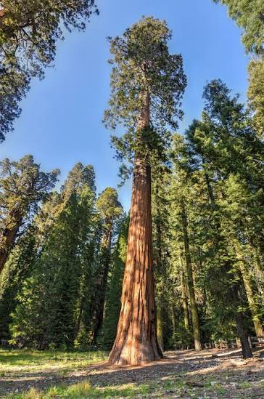


উদ্ভিদের উচ্চতা ও রেকর্ড তথ্য
বিশ্বের সবচেয়ে উঁচু বৃক্ষ
Sequoia sempervirens (S. gigantea) — এটি একটি কনফার জাতীয় নগ্নবীজী উদ্ভিদ।
উচ্চতা: ১-১৫.৯২ মিটার (৩৮০.৩ ফুট)। অবস্থান: রেডউড ন্যাশনাল পার্ক, ক্যালিফোর্নিয়া।
আবৃতবীজী রেকর্ড
Shorea faguetiana: ১০০.৮ মিটার (৩৩১ ফুট)
Eucalyptus regnans: ৯৯.৮২ মিটার (৩২৯.৭ ফুট)

Slide 6

নগ্নবীজী উদ্ভিদের প্রধান বৈশিষ্ট্যসমূহ (অংশ ১)
স্পোরোফাইটিক: উদ্ভিদদেহ স্পোরোফাইটিক (2n), দীর্ঘজীবী, কাষ্ঠল, বহুবর্ষজীবী ও চিরসবুজ।
অঙ্গজ বিভাগ: স্পোরোফাইট মূল, কাণ্ড ও পাতায় বিভক্ত। প্রধান মূল বিদ্যমান।
দ্বিরূপ পাতা: পাতা দুই ধরণের — বাদামী রঙের আইশপত্র (Scale leaf) এবং সবুজ রঙের পল্লবপত্র (Foliage leaf)।
Leaf Scar: কাণ্ডে স্থায়ী পাতার ক্ষত বা লিফ স্কার (Leaf scar) বিদ্যমান। এটি বিশেষ বৈশিষ্ট্য।
পরিবহন টিস্যু: উন্নত পরিবহন টিস্যু বিদ্যমান; তবে জাইলেমে সত্যিকারের ভেসেল (Gnetum ব্যতীত) এবং ফ্লোয়েমে সঙ্গী কোষ অনুপস্থিত।
অসমস্পোরপ্রসূ (Heterosporous): মাইক্রোস্পোর (পুং) এবং মেগাস্পোর (স্ত্রী) উৎপন্ন করে।
স্ট্রবিলাস / কোণ: স্পোরোফিলগুলো ঘনভাবে সন্নিবেশিত হয়ে স্ট্রোবিলাস (Strobilus) বা কোণ (Cone) গঠন করে।
গর্ভাশয়হীন: স্ত্রীরেণুপত্রে গর্ভাশয়, গর্ভদণ্ড ও গর্ভমুণ্ড থাকে না। ডিম্বক নগ্ন থাকে।
ফল সৃষ্টি হয় না: গর্ভাশয় না থাকায় কোনো ফল উৎপন্ন হয় না, কেবল নগ্ন বীজ উৎপন্ন হয়।
দ্বিনিষেক অনুপস্থিত: দ্বিনিষেক ঘটে না (Ephedra ব্যতীত)।
হেপ্লয়েড শস্য: নিষেকের পূর্বেই শস্য (Endosperm) গঠিত হয়, তাই শস্য হেপ্লয়েড (n)।

Slide 7



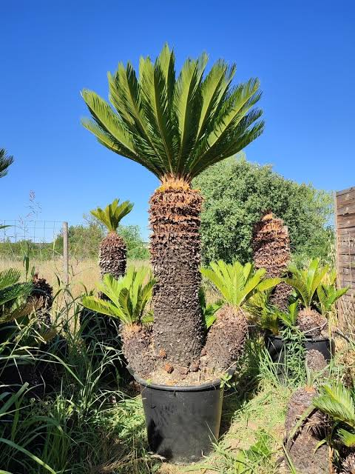
সাইকাস (Cycas) এর বাসস্থান ও বিস্তৃতি
বিশ্বব্যাপী বিস্তৃতি
Cycas গ্রীষ্মমণ্ডলীয় ও উপ-গ্রীষ্মমণ্ডলীয় অঞ্চলের উদ্ভিদ। অস্ট্রেলিয়া, মাদাগাস্কার, চীন, জাপান, ভারত এবং বাংলাদেশে প্রাকৃতিকভাবে জন্মে। বর্তমানে প্রায় ২০টি প্রজাতি রয়েছে।
বাংলাদেশের প্রেক্ষাপট
বাংলাদেশে প্রাকৃতিকভাবে Cycas pectinata জন্মে (চট্টগ্রামের বারৈয়াঢালা ও শেরপুরের গজনি বনে)। সৌন্দর্যবর্ধক হিসেবে Cycas revoluta ও Cycas circinalis বাগানে রোপণ করা হয়।
টেক্সন (Taxon) | নাম (Name)
Kingdom | Plantae
Division | Cycadophyta
Class | Cycadopsida
Order | Cycadales
Family | Cycadaceae
Genus | Cycas
Species | Cycas pectinata

Slide 8


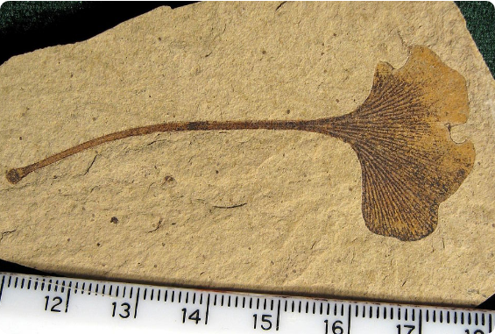

সাইকাস: জীবন্ত জীবাশ্ম (Living Fossil)
সংজ্ঞা
"যে সকল অতীতকালের জীব বর্তমানেও টিকে আছে এবং তাদের সমগোত্রীয় অন্যান্য প্রজাতি বিলুপ্ত হয়ে জীবাশ্মে পরিণত হয়েছে, তাদেরকে জীবন্ত জীবাশ্ম বলে।"
মেষোজোয়িক যুগে মেসোসাইকাড উদ্ভিদসমূহ বিশ্বব্যাপী বিস্তৃত ছিল। অধিকাংশ প্রজাতি বিলুপ্ত হলেও সাইকাসসহ ৯টি গণের প্রজাতি টিকে রয়েছে। প্রাচীন জীবাশ্ম সাইকাডের সাথে এদের গঠনে গভীর মিল থাকায় সাইকাসকে Living Fossil বলা হয়।

Slide 9
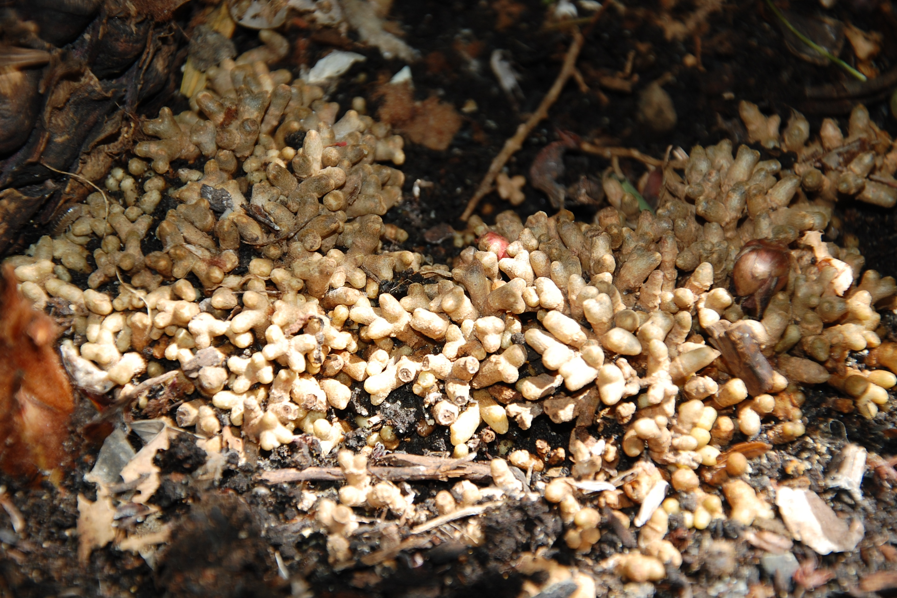
সাইকাসের মূল ও কোরালোয়েড মূল (Coralloid Root)
প্রাথমিক অবস্থায় প্রধান মূল থাকলেও তা অল্পস্থায়ী এবং বিনষ্ট হয়ে অস্থানিক মূল সৃষ্টি হয়।
অস্থানিক মূল কখনো ব্যাকটেরিয়া দ্বারা আক্রান্ত হয়ে দ্বি-ভাজক শাখান্বিত হয়।
পরবর্তীতে Nostoc ও Anabaena নামক সায়ানোব্যাকটেরিয়া আক্রান্ত করে সমুদ্রের প্রবালের (Coral) মতো আকৃতি গঠন করে।
একে কোরালোয়েড মূল (Coralloid root) বা রুট টিউবারকল বলে।

Slide 10

কাণ্ড, পাতা ও পামফার্ন (Palm Fern)
কাণ্ডের গঠন
পাতার বৈশিষ্ট্য
পামফার্ন (Palm Fern)
কাণ্ড খাড়া, বেলনাকার ও অশাখ। কাণ্ডের গায়ে স্থায়ী পাতার ভিত্তি (Leaf scar) সর্পিলাকারে সজ্জিত থাকে।
পাতা পক্ষল যৌগিক (Pinnately compound)। কচি পাতা ফার্নের মতো কুণ্ডলিত (Circinate vernation)।
সাইকাস দেখতে খেজুর গাছের (Palm) মতো এবং কচি পাতা ফার্নের মতো হওয়ায় এদের পামফার্ন বলা হয়।

Slide 11

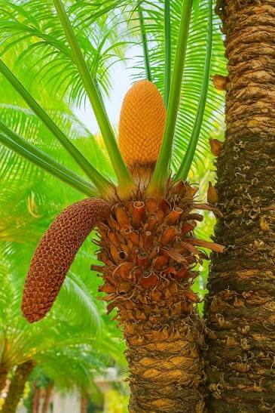
সাইকাসের অঙ্গজ প্রজনন
অঙ্গজ জনন প্রক্রিয়া
সাইকাস উদ্ভিদ একলিঙ্গ (Dioecious) অর্থাৎ পুং ও স্ত্রী উদ্ভিদ পৃথক।
মুকুল বা বুলবিল সৃষ্টি: মার্চ-এপ্রিল মাসে কাণ্ডের গোড়া থেকে মুকুল বা বুলবিল (Bulbil) সৃষ্টি হয়।
নতুন উদ্ভিদ গঠন: এই মুকুলগুলো খুলে আলাদা করে মাটিতে রোপণ করলে নতুন সাইকাস উদ্ভিদের সৃষ্টি হয়।
নার্সারি উৎপাদন: নার্সারিতে চারা উৎপাদনের জন্য এটি একটি সহজ ও কার্যকর পদ্ধতি।
পুং উদ্ভিদের মাথায় অনেকগুলো মাইক্রোস্পোরোফিল একত্রিত হয়ে একটি মোচাকৃতির পুং স্ট্রোবিলাস (Male cone) গঠন করে।
প্রতিটি মাইক্রোস্পোরোফিলের শীর্ষভাগ চ্যাপ্টা ও বন্ধ্যা; একে অ্যাপোফাইসিস (Apophysis) বলে।
পিঠের দিকে ২-৫টি স্পোরাঞ্জিয়া একত্রে সোরাস (Sorus) গঠন করে।
স্পোরাঞ্জিয়ার ভেতরে হ্যাপ্লয়েড পুংরেণু বা পরাগরেণু তৈরি হয়।

Slide 12

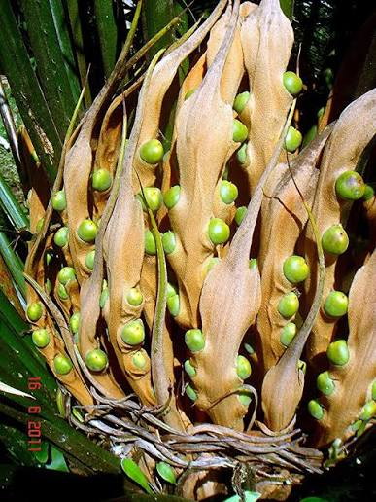
মেগাস্পোরোফিল ও ডিম্বক
স্ত্রী উদ্ভিদের মাথায় মেগাস্পোরোফিল ঢিলেঢালাভাবে সর্পিলাকারে সজ্জিত থাকে; এরা কোনো কোণ বা স্ট্রোবিলাস গঠন করে না।
মেগাস্পোরোফিলের কিনারা বরাবর লালচে রঙের নগ্ন ডিম্বক (Ovule) থাকে।
মেগাস্পোরোফিলের উপরিভাগ দেখতে ফণা তোলা সাপের মতো দেখায়।
ডিম্বকের ভেতরে আর্কিগোনিয়াম ও ডিম্বাণু উৎপন্ন হয়।

Slide 13

মাইক্রোস্পোরোফিল ও মেগাস্পোরোফিলের তুলনা
বৈশিষ্ট্য | মাইক্রোস্পোরোফিল (Microsporophyll) | মেগাস্পোরোফিল (Megasporophyll)
স্ট্রোবিলাস গঠন | ঘনভাবে সন্নিবেশিত হয়ে স্ট্রোবিলাস গঠন করে। | স্ট্রোবিলাস গঠন করে না, শিথিলভাবে থাকে।
অ্যাপোফাইসিস | শীর্ষভাগে ত্রিভূজাকার অ্যাপোফাইসিস থাকে। | পিন্যুল (Pinnule) বা সাপের ফণার মতো অংশ থাকে।
স্পোরাঞ্জিয়া / ডিম্বক | সোরাসে স্পোরাঞ্জিয়া থাকে। | কিনারায় ডিম্বক (Ovule) থাকে।
আর্কিগোনিয়াম | সৃষ্টি হয় না। | ডিম্বকের ভেতরে আর্কিগোনিয়াম গঠিত হয়।

Slide 14


নিষেক ও শুক্রাণুর বৈশিষ্ট্য
বাতাসভিত্তিক পরাগায়ন
বায়ুর মাধ্যমে পরাগরেণু বা পুংরেণু উড়ে গিয়ে স্ত্রী উদ্ভিদের ডিম্বকের রন্ধ্রে পতিত হয়।
শুক্রাণুর আকৃতি: শুক্রাণু লাটিমের মতো এবং বহু-ফ্ল্যাজেলাযুক্ত (Multiflagellated)।
শস্যের প্লয়েডি (Endosperm Ploidy)
উদ্ভিদকুলে বৃহত্তম: সাইকাসের শুক্রাণু উদ্ভিদকুলের মধ্যে সবচেয়ে বৃহৎ।
নিষেকের পূর্বেই আর্কিগোনিয়ামসহ শস্য গঠিত হয়। তাই সাইকাস বা নগ্নবীজীর শস্য হ্যাপ্লয়েড (n)।
বীজ গঠন: নিষেকের পর ডিম্বকটি রসাল, লালচে বীজ উৎপন্ন করে।

Slide 15
Cycas এর শনাক্তকারী বৈশিষ্ট্য
উদ্ভিদদেহের কাণ্ড খাড়া, অশাখ ও বেলনাকার। কাণ্ডে স্থায়ী পাতার ক্ষত বিদ্যমান।
পাতা পক্ষল যৌগিক, কাণ্ডের মাথায় মুকুটের মতো সজ্জিত।
কচি পাতা ফার্নের মতো কুণ্ডলিত (Circinate vernation)।
দ্বি-ভাজক শাখান্বিত কোরালোয়েড মূল বিদ্যমান।
পুংরেণুপত্রগুলো একত্রে মোচাকৃতির পুং-স্ট্রোবিলাস গঠন করে।
স্ত্রীরেণুপত্রগুলো ঢিলেঢালাভাবে সাজানো, ডিম্বক নগ্ন অবস্থায় থাকে।
শুক্রাণু লাটিমের মতো, বহু-ফ্ল্যাজেলাযুক্ত এবং উদ্ভিদজগতের মধ্যে বৃহত্তম।
সাইকাসের অর্থনৈতিক গুরুত্ব
শোভাবর্ধক উদ্ভিদ
খাদ্য উৎস (Sago)
ঔষধি ব্যবহার
Cycas revoluta সহ বিভিন্ন প্রজাতি বাসাবাড়ি, পার্ক ও বাগানে সৌন্দর্যবর্ধক হিসেবে রোপণ করা হয়।
কাণ্ড ও বীজ থেকে সাগু (Sago) বা শ্বেতসার প্রস্তুত করা হয় যা পথ্য হিসেবে ব্যবহৃত হয়।
কচি পাতা ও বীজের ক্বাথ চর্মরোগ, পাকস্থলীর সমস্যা ও সাপের কামড়ের চিকিৎসায় ব্যবহৃত হয়।

Slide 16


আবৃতবীজী উদ্ভিদ (Angiosperms)
নামকরণ ও উৎস
গ্রীক শব্দ angeion (পাত্র/গর্ভাশয়) এবং spermos (বীজ) থেকে Angiosperm শব্দের উৎপত্তি।
সংজ্ঞা
"যে সকল উদ্ভিদের ফুল ফোটে, গর্ভাশয় থাকে, ডিম্বক গর্ভাশয়ে আবৃত থাকে এবং নিষেকের পর ফল ও ফলের ভেতরে বীজ উৎপন্ন হয়, তাদেরকে আবৃতবীজী উদ্ভিদ বলে।"
পৃথিবীতে প্রায় ৩,০০,০০০ প্রজাতি আবৃতবীজী উদ্ভিদ রয়েছে। বাংলাদেশে প্রায় ৪,০০০ প্রজাতির আবৃতবীজী উদ্ভিদ পাওয়া যায়।

Slide 17

আবৃতবীজী উদ্ভিদের বৈশিষ্ট্যসমূহ
উদ্ভিদ ফুল ফোটে, গর্ভাশয়, গর্ভদণ্ড ও গর্ভমুণ্ড বিশিষ্ট কেশর বা গর্ভপত্র নিয়ে গঠিত।
ডিম্বক গর্ভাশয়ের ভেতরে আবৃত অবস্থায় থাকে।
নিষেকের পর গর্ভাশয় ফলে এবং ডিম্বক বীজে পরিণত হয়।
দ্বিনিষেক (Double fertilization) ঘটে; ফলে নিষেকের পর ট্রিপ্লয়েড (3n) শস্য উৎপন্ন হয়।
জাইলেমে প্রকৃত ভেসেল এবং ফ্লোয়েমে সঙ্গী কোষ (Companion cell) থাকে।
পরাগায়ণ পতঙ্গ, বাতাস, পানি বা প্রাণীর মাধ্যমে ঘটে।

Slide 18

পোয়াসি (Poaceae) গোত্রের শনাক্তকারী বৈশিষ্ট্য
ঘাস গোত্র (Grass Family)
একবীজপত্রী উদ্ভিদের অত্যন্ত গুরুত্বপূর্ণ পরিবার (ধান, গম, বাঁশ, আখ)।
কাণ্ড সাধারণত নলাকার এবং পর্বমধ্যগুলো ফাঁপা (Culm)।
পাতা লিগুয়েলযুক্ত (Ligulate); পাতা লিফসিথ ও ব্লেডে বিভক্ত।
পুষ্পমঞ্জরী স্পাইকলেট (Spikelet) প্রকৃতির।
পুষ্পপুচ্ছ লোডিকিউল (Lodicules) দ্বারা উপস্থাপিত।
পরাগধানী সর্বমুখ (Versatile Anther)।
গর্ভমুণ্ড পালকের মতো (Feathery Stigma)।
ফল ক্যারিয়পসিস (Caryopsis) প্রকৃতির।

Slide 19
মালভেসি (Malvaceae) গোত্রের শনাক্তকারী বৈশিষ্ট্য
জবা গোত্র (Hibiscus Family)
দ্বিবীজপত্রী উদ্ভিদের গুরুত্বপূর্ণ পরিবার (জবা, ঢ্যাঁড়শ, তুলা)।
উদ্ভিদের কচি অংশ পিচ্ছিল শ্লেষ্মা বা মিউসিলেজ (Mucilage) যুক্ত।
উপপত্র (Stipule) বিদ্যমান।
একগুচ্ছক পুংকেশর (Monadelphous stamens); পুংকেশরীয় নালিকা গর্ভদণ্ডকে ঘিরে রাখে।
পরাগধানী একপ্রকোষ্ঠী ও বৃক্কাকার (Kidney shaped)।
পরাগরেণু বৃহৎ ও কণ্টকিত (Spiny pollen grain)।
পুষ্পপত্রবিন্যাস (Aestivation) টুইস্টেড বা পাকানো প্রকৃতির।

Slide 20

নগ্নবীজী ও আবৃতবীজী উদ্ভিদের পার্থক্য
বৈশিষ্ট্য | নগ্নবীজী উদ্ভিদ (Gymnosperm) | আবৃতবীজী উদ্ভিদ (Angiosperm)
গর্ভাশয় ও ফল | গর্ভাশয় নেই, তাই ফল উৎপন্ন হয় না। | গর্ভাশয় থাকে, ফলে পরিণত হয়।
বীজের অবস্থান | বীজ নগ্ন অবস্থায় থাকে। | বীজ ফলের ভেতরে আবৃত থাকে।
দ্বিনিষেক | সাধারণত ঘটে না (Ephedra ব্যতিক্রম)। | নিয়মিতভাবে ঘটে।
শস্য (Endosperm) | নিষেকের পূর্বে গঠিত, হেপ্লয়েড (n)। | নিষেকের পরে গঠিত, ট্রিপ্লয়েড (3n)।
পরিবহন টিস্যু | ভেসেল ও সঙ্গীকোষ অনুপস্থিত। | প্রকৃত ভেসেল ও সঙ্গীকোষ উপস্থিত।

